Slide 1
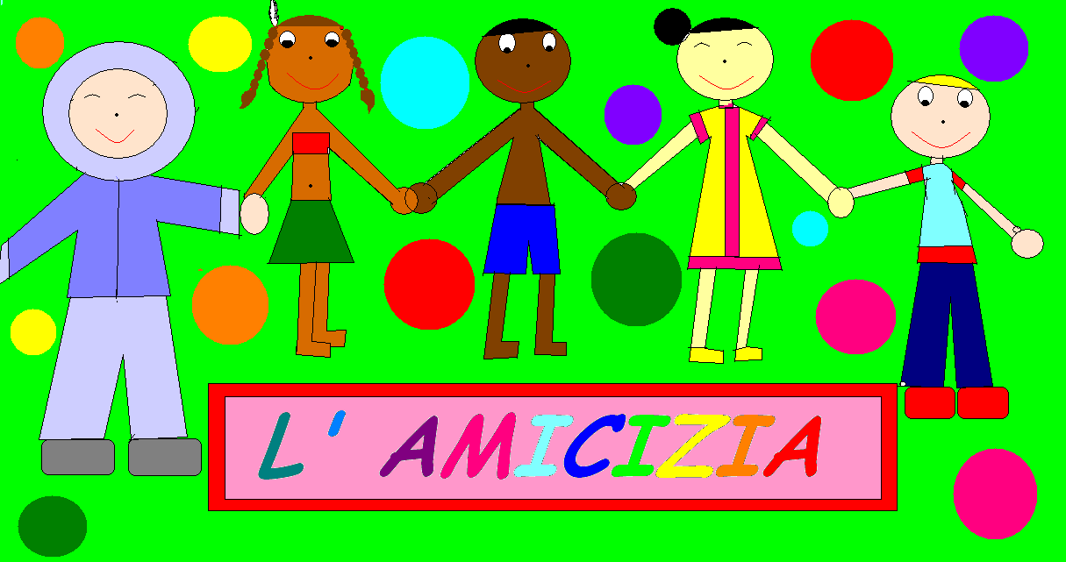
ISTITUZIONE EDUCATIVA “P. COLLETTA” SCUOLE PRIMARIE – SECONDARIE I° e II° GRADO ( LICEO GINNASIO – LICEO CLASSICO EUROPEO) C.so V. Emanuele, 298 – Tel.0825/1643101 - Fax 0825/1643102 83100 –AVELLINO Cod.Fisc. 80009730641E –MAIL : AVVC01000E@istruzione.it Progetto “CONTINUITA’” SCUOLA PRIMARIA, SECONDARIA DI 1° E 2° GRADO

Slide 2
Progetto continuità
La continuità:
-costituisce il filo conduttore che unisce i diversi ordini di scuola e collega il graduale progredire e svilupparsi dello studente, soggetto in formazione,
rende più organico e consapevole il percorso didattico-educativo,
favorisce l’acquisizione di competenze via, via più complesse: comunicative, espressive, logiche, di impiego critico dei vari linguaggi verbali e non verbali.
assicura unitarietà all'azione educativa svolta dalla scuola, dalla famiglia e dal territorio, al fine di creare opportune armonizzazioni ed evitare situazioni conflittuali.

Slide 3
Destinatari
Il progetto è rivolto a docenti, famiglie e alunni della Scuola Primaria, Secondaria di 1° e 2° grado appartenenti all’ Istituzione Educativa “ P. Colletta” di Avellino
Finalità
promuovere una continuità consistente e profonda tra i vari ordini di scuola, al fine di realizzare un processo educativo e didattico unitario, non frammentato e non disarticolato.
-favorire un’ organizzazione e un' impostazione metodologico-didattica condivisa, in modo che il passaggio da una scuola a quella successiva sia avvertita, non come salto, ma come un passaggio che si realizza all'insegna della continuità.
Metodologia:
privilegiare l'attività personale degli alunni nei processi di apprendimento, con particolare riferimento alla pratica laboratoriale e al metodo della ricerca, intesa soprattutto come processo di riscoperta personale del sapere.
Il principio della motivazione deve ispirare l'intera attività educativa e didattica.

Slide 4
OBIETTIVI E AZIONI
Conoscere le potenzialità, le esperienze pregresse e le realtà di provenienza degli alunni
Progetto “Open day” rivolto ai genitori delle classi quinte della primaria e delle classi terze della scuola secondaria di 1° grado, per porre la giusta attenzione alle loro richieste e informarli sulle modalità di passaggio-continuità tra i diversi ordini di scuola
Sostenere la motivazione all’apprendimento, rilevare i bisogni e i desideri di apprendimento, promuovere atteggiamenti positivi di reciprocità ed apertura al cambiamento
Progetto “Open day” rivolto agli alunni delle classi quinte della scuola primaria e delle classi terze della scuola secondaria di 1° grado del nostro Istituto, per consentire loro di conoscere finalità educative e organizzazione della scuola secondaria di primo e secondo grado, al fine di promuovere un clima positivo di accoglienza
Favorire e salvaguardare l’identità personale dell’allievo nel nuovo contesto scolastico
Formazione classi prime della secondaria di primo e secondo grado, sulla base di strumenti di rilevazione predisposti e compilati dagli insegnanti delle scuole precedenti, allo scopo di avere una visione d’insieme sulle conoscenze e competenze degli alunni
Conoscere e condividere gli aspetti formativi della scuola primaria e secondaria di primo e secondo grado
Incontri tra docenti, al fine di:
costruire attività comuni che consentano agli alunni di sperimentare la cooperazione di compagni e docenti presenti nella stessa Istituzione scolastica;
elaborare strumenti di lavoro comuni ( POF, regolamento d’ Istituto, Patto educativo di corresponsabilità, autoanalisi …)

Slide 5
Garantire la continuità del processo educativo tra scuola primaria e secondaria di 1° e 2° grado, per mettere gli alunni nelle condizioni ideali di iniziare con serenità la futura esperienza scolastica
Attività progettuali comuni :
Educare alla parità
Educare alla legalità
Laboratorio di filosofia
PON e certificazioni linguistiche
Attività di potenziamento ed offerta formativa
Gare di matematica
Sicurezza
Promuovere e sviluppare negli insegnanti la capacità di lavorare insieme su obiettivi comuni e con metodologie unitarie.
Attività formative e gruppi di lavoro per gli insegnanti dei diversi gradi su tematiche di interesse comune, quali potrebbero essere quelle della valutazione, dei criteri metodologici e didattici, delle tecnologie educative.
Produzione di schede personali e fogli notizia
Monitorare i livelli generali di apprendimento conseguiti dagli studenti nel biennio successivo all’uscita dalla scuola secondaria di primo grado
Definizione del numero degli allievi che hanno seguito il consiglio orientativo dei docenti della scuola secondaria di primo grado.
Rilevazioni sui livelli generali di apprendimento conseguiti dagli studenti nel primo biennio della scuola secondaria di secondo grado

Slide 6
Mezzi, strumenti:
testi di vario genere;
internet;
laboratorio musicale e di informatica;
materiale cartaceo di facile consumo;
macchina fotografica;
lim.
Esperti
Eventuali collaborazioni con esperti esterni, famiglie ed Enti del Territorio.
TEMPI DI ATTUAZIONE
Intero anno scolastico
Modalità di diffusione dei risultati:
cartelloni testimonianti l’esperienza svolta;
articoli di giornale;
presentazioni in power point;
filmati;
presentazione sul sito web della scuola.
Modalità di monitoraggio
Le modalità di monitoraggio prevedono incontri periodici tra i docenti dei vari ordini di scuola coinvolti nel progetto e un’eventuale rilevazione del gradimento da parte degli alunni e delle famiglie

Slide 7
SCHEDA CONTINUITA’ PRESENTAZIONE ALUNNI
Scuola Primaria/Secondaria 1° grado________________________________________________ Sez. _______________
Insegnante coordinatore _______________________________________________________________________
Alunno/a ____________________________________________________________ □ M □ F
Iscrizione scuola secondaria di primo grado
Iscrizione scuola secondaria di secondo grado:
Liceo classico/Liceo classico europeo
Rapporti Scuola- Famiglia
Contatti con i docenti:
□ frequenti
□ nella norma
□ saltuari
□ assenti
Partecipazione
□ i genitori sono disponibili a collaborare con la scuola
□ i genitori si rendono conto e accettano eventuali difficoltà del/la figlio/a
□ i genitori si interessano anche del comportamento e delle capacità relazionali e comunicative del/la figlio/a
□ si preoccupano solo del rendimento scolastico del/la figlio/a.
□ altro_________________________________________

Slide 8
Scolarità precedente:
dalla classe 1^ alla classe 5^ della scuola primaria ha frequentato nella stessa scuola □ Sì □ No
Se no, precisare quali altre scuole e per quanto tempo
________________________________________________________________________________
________________________________________________________________________________
dalla classe 1^ alla classe 3^ della scuola secondaria di 1° grado ha frequentato nella stessa scuola □ Sì □ No
Se no, precisare quali altre scuole e per quanto tempo
________________________________________________________________________________
________________________________________________________________________________
Frequenza scolastica:
□ Regolare
□ Discontinua
□ Irregolare
Altre informazioni utili
________________________________________________________________________________
________________________________________________________________________________
________________________________________________________________________________
________________________________________________________________________________

Slide 9
Comportamento-relazione-apprendimento
Autocontrollo
□ Manca di autocontrollo
□ L’ autocontrollo è discontinuo
□ Possiede autocontrollo
□ Possiede autocontrollo
□ Possiede senso di responsabilità
Rispetto delle regole
□ Ha un atteggiamento sfrontato di fronte ai richiami
□ Non rispetta le regole di convivenza
□ Conosce ma non rispetta le regole
□ Conosce ed accetta le regole
Socializzazione
□ Tende ad isolarsi
□ Va d’accordo solo con alcuni compagni
□ Va d’accordo con tutti
□ E’ disponibile verso gli altri con i quali accetta il confronto

Slide 10
Partecipazione
□ Disinteressato
□ Interessato saltuariamente
□ Deve essere sollecitato
□ Interessato
□ Interessato e propositivo
Autonomia
□ Non è autonomo
□ Deve essere guidato per portare a termine il proprio lavoro
□ Sa organizzare il proprio lavoro
Impegno
□ Non si impegna
□ Si impegna saltuariamente
□ Si impegna soprattutto a scuola
□ Si impegna a scuola e a casa
□ E’ autonomo

Slide 11
Ritmi di apprendimento
□ Molto lento
□ Lento
□ Nella norma
□ Superiore alla norma
Modalità di reazione
□ Si demoralizza all’insuccesso
□ Indifferente
□ Se incoraggiato reagisce
□ Reagisce automotivandosi
Profitto
Italiano
□ insufficiente
□ sufficiente
□ più che sufficiente
□ buono
□ distinto
□ ottimo

Slide 12
Inglese
□ insufficiente
□ sufficiente
□ più che sufficiente
□ buono
□ distinto
□ ottimo
Materie scientifiche
□ insufficiente
□ sufficiente
□ più che sufficiente
□ buono
□ distinto
□ ottimo
Materie Storico-sociali
□ insufficiente
□ sufficiente
□ più che sufficiente
□ buono
□ distinto
□ ottimo

Slide 13
Motoria
□ insufficiente
□ sufficiente
□ più che sufficiente
□ buono
□ distinto
□ ottimo
Arte ed immagine
□ insufficiente
□ sufficiente
□ più che sufficiente
□ buono
□ distinto
□ ottimo
Si distingue particolarmente in queste materie _________________________________________________________________________
_________________________________________________________________________
Segue una programmazione Individualizzata
□ Sì □ No
Facilitata (obiettivi minimi, contenuti ridotti, etc.)
□ Sì □ No
Se sì, per quali materie?
________________________________________________________________________

Slide 14
Progetto CONTINUITA’ “Educare alla Parità” Psicologa: dott.ssa Maria De Cola
La Scuola, per attuare progetti simili, si apre alla Società, servendosi di figure professionali come lo psicologo che consentono una riflessione di carattere psico-sociale
FINALITA’:
- Prevenire la violenza di genere presso le giovani generazioni e diffondere la consapevolezza di un’identità di genere, proponendo modelli di relazione basati sul rispetto reciproco fra i sessi.
OBIETTIVI:
stimolare consapevolezze e riflessioni rispetto al tema dell’INCONTRO CON L’ALTRO, focalizzando l’attenzione sui processi e le dinamiche intrapsichiche e relazionali che non consentono l’accoglimento e il rispetto del ‘diverso’ al di là di stereotipi, pregiudizi e modelli culturali,
conoscere il significato del concetto di “diritti umani” ed educare alla consapevolezza della “Cittadinanza Europea”.

Slide 15
AZIONI:
Nella logica dell’INFORMAZIONE e della FORMAZIONE, si è ritenuto di evitare uno sportello individuale, per non caratterizzare troppo in senso ‘clinico’ l’esperienza
l’intervento nelle classi, invece, consente di privilegiare l’aspetto formativo e informativo e di raggiungere un target più ampio.
Un incontro con i rappresentanti dei GENITORI al fine di:
informarli sulle attività che saranno svolte dalla psicologa all’interno della scuola
ottenere un implicito consenso informato a lavorare con i ragazzi.

Slide 16
Si prevedono per ogni classe 3 incontri.
Le unità saranno modulate per target di età:
2 classi quinte della scuola primaria,
1 classe terza della scuola secondaria di 1° grado,
3 classi del biennio del Liceo (Classico ed Europeo),
Tematiche scelte:
PARITA’ di GENERE
PARITA’ nella logica delle TRANSCULTURE (immigrazione, integrazione, etc).

Slide 17
Primo incontro:
Presentazione dell’argomento in termini cognitivi (informazioni, illustrazioni, etc.)
Secondo incontro:
interattivo (accoglimento dei vissuti, delle opinioni, consapevolezze degli allievi)
Terzo incontro:
restituzione con orientamento (culturale, valoriale, psicologico
PROPOSTE DI LAVORO:
Esercizi di consapevolezza sulle proprie modalità relazionali
Esercizi su stereotipi e pregiudizi
Brainstorming tematici
Video di immagini cinematografiche, musica, e cronaca odierna

Slide 18
METODOLOGIA
approccio esperienziale (learning by doing) della Psicologia di Comunità in modo da approfondire le tematiche in questione nella dimensione emotivo- relazionale.
La strategia learning by doing, ovvero l’apprendere attraverso il fare, suscita interesse negli allievi di qualsiasi età, motivandoli a partecipare attivamente, da ‘protagonisti’ responsabili che co-costruiscono significati condivisi insieme ai loro pari e agli adulti.

Slide 19
Il messaggio di fondo è:
‘partire da sé per entrare in relazione con l’altro’, cioè, conoscere la propria modalità di interazione con il mondo per “ripulirla” da filtri e consentire la conoscenza del “diverso” nella sua complessità e globalità.
“Formare alla capacità di formulare ipotesi, di avere opinioni sulle cose, sulle relazioni fra le cose, di pensare alle persone, alle relazioni fra le persone, di trovare e sostenere obiettivi condivisi e condivisibili, avendo presenti i diversi livelli di realtà delle persone coinvolte nel progetto comune, non si presenta come impresa di poco conto”.
(S. Corbella)

Slide 20
LABORATORIO DI FILOSOFIA PROGETTO DI CONTINUITA’ A cura delle Prof.sse Lissella Caterini e Giuseppina Satalino
PROGETTO DIDATTICO
APPRENDIMENTO UNITARIO DA PROMUOVERE:
acquisizione di abilità di mediazione didattica e tecniche di facilitazione dei processi psico-linguistici, cognitivi e metacognitivi.
OBIETTIVI FORMATIVI:
confrontare e riconoscere la diversità degli stili cognitivi nell’interazione dialogica e nelle varie attività didattiche;
essere consapevoli della praticabilità di percorsi laboratoriali nella scuola primaria;
acquisire strategie metodologiche finalizzate al problem solving individuale e collettivo;
riconoscere l’importanza di un apprendimento attivo.
ATTIVITA’:
laboratorio dialogico, radicato sull’esperienza degli alunni;
analisi della società e cultura greca arcaica dal XII al VII sec. a. C.;
il mito: etimologia, significato, finalità, struttura;
analisi-discussione di un mito e di brani scelti;
la nascita della filosofia: il ruolo del filosofo;
le grandi domande della filosofia e le risposte dei filosofi.
METODOLOGIA:
procedimenti di didattica laboratoriale,
apprendimento cooperativo,
interazione dialogica con adozione/assimilazione di regole comportamentali,
role playing,
analisi testuale.
VERIFICA-VALUTAZIONE DI TIPO PROCESSUALE E FORMATIVO:
dell’efficacia delle scelte strategico-metodologiche,
della motivazione e partecipazione degli alunni coinvolti,
delle competenze acquisite in rapporto alle conoscenze ed abilità attivate,
del prodotto finale (materiali e documentazione).

Slide 21
LABORATORIO DI FILOSOFIA PROGETTO DI CONTINUITA’
Il Mito D’ Europa

Slide 22
LABORATORIO DI FILOSOFIA PROGETTO DI CONTINUITA’
Il mito d’Europa
Scuola primaria Classe V A
Insegnante: Ida Guarino

Slide 23
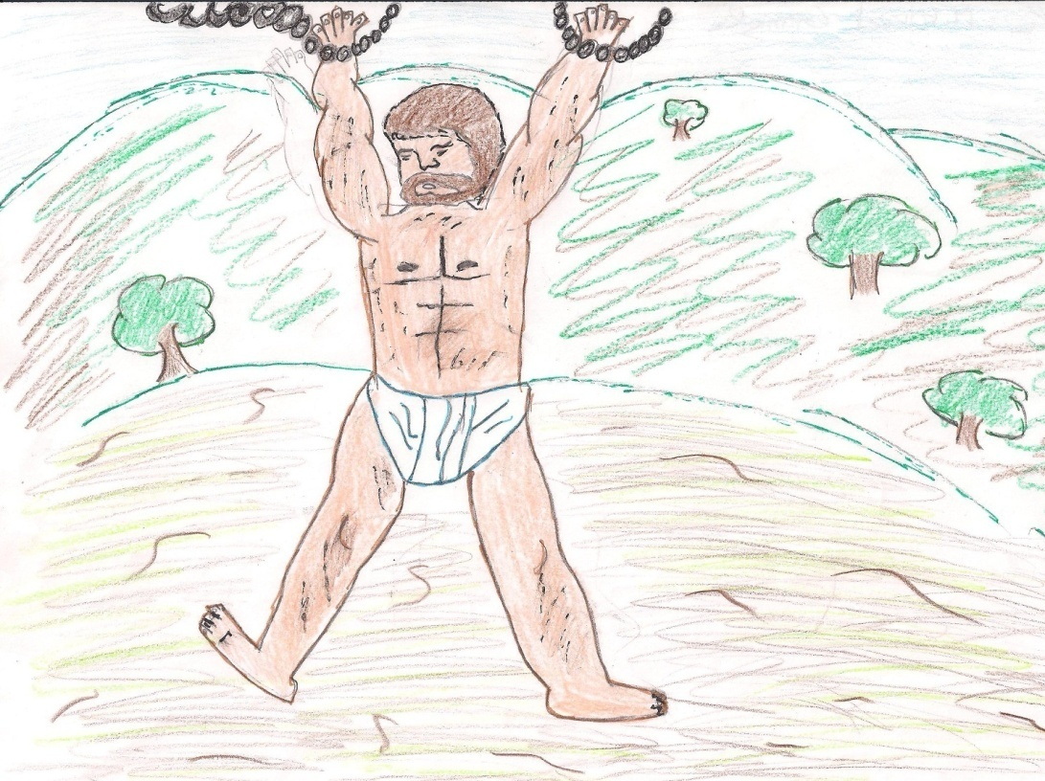
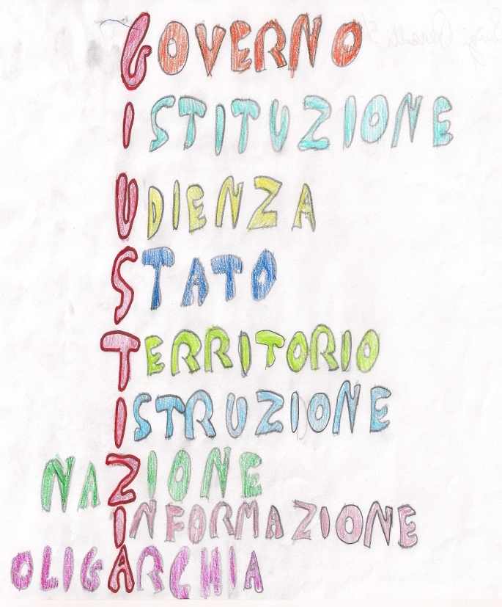
LABORATORIO DI FILOSOFIA PROGETTO DI CONTINUITA’ CITTADINANZA E COSTITUZIONE “DAL MITO DI PROMETEO ALLA COSTITUZIONE ITALIANA”
Scuola primaria Classi V A e V B
Insegnante:
Maria Rosaria De Lorenzo

Slide 24
Scuola primaria Classe V A
Insegnante: Ida Guarino

Slide 25
LABORATORIO DI FILOSOFIA PROGETTO DI CONTINUITA’
CITTADINANZA E COSTITUZIONE
Scuola primaria Classe V A
Insegnante: Ida Guarino

Slide 26
Il coraggio di essere italiani.
Ci vuol coraggio ad essere italiani!
Coraggio quando popoli stranieri occupano, saccheggiano,
sopprimono i diritti e limitano la propria libertà;
ci vuol coraggio quando il contadino coltiva la sua terra
che non prospetta ricchezza, né avvenire,
quando il pescatore di notte esce per mare
e si ritira con la rete vuota;
ci vuol coraggio quando l’emigrante dice addio ai suo cari,
per cercar fortuna in terre lontane;
quando la guerra ti chiama al dovere,
quando alluvioni, terremoti, eruzioni distruggono e uccidono
e poi ……. bisogna ricominciare;
ci vuol coraggio quando si sente parlare di mafia e di camorra,
quando si subisce ingiustizia e discriminazione,
quando il lavoro manca
e per i giovani c’è solo disoccupazione;
ci vuol coraggio ogni qual volta si decide
di studiare, diventare onesti cittadini
continuare ad essere italiani!
Classe V Liceo Classico Europeo

Slide 27
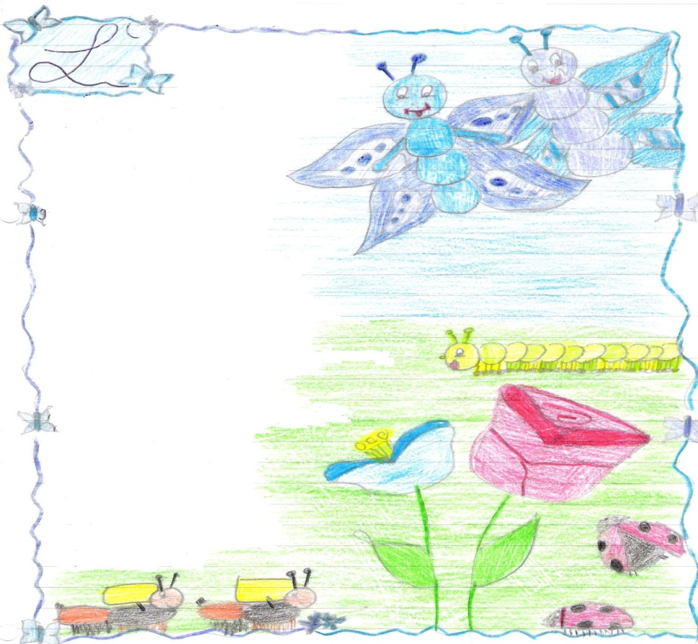
LABORATORIO CONTINUITA’ PROGETTO IN RETE “LA PACE”
IL CUORE DELLA PACE
Ho visto tanti bimbi avvolti in un lenzuolo
uno che piangeva, sperduto, triste e solo.
Ho pensato, ci vuole pace in tutto il mondo intero
perciò chiesi alla pace di impegnarsi in modo vero.
La pace guardò in Siria e lì vide la guerra,
così decisamente piombò in quella terra.
Ora la gente, felice, ha smesso di lottare
così anche io, finalmente, posso sognare
di vivere serena in un mondo tutto unito
dove l’amore tra i popoli è tanto sentito.
La pace è tanto bella, perciò è desiderata
come l’abbraccio di un’amica ritrovata
come una mamma che dona amore
per riempire di gioia dei figli il cuore. Micaela Pennacchio
classe 5^ A

Slide 28
L’amicizia. L’amicizia è bella quando in tutto il mondo ce n’è tanta. Con l’amico ti senti sempre al sicuro nella gioia e nel dolore. Con lui ti puoi confrontare, aiutare e divertire. L’amico vale più di un tesoro, ma come tutti i tesori è difficile trovarlo. Tante cose sono grandi ma ben poche le importanti e tra queste brilla l’amicizia.

Slide 29
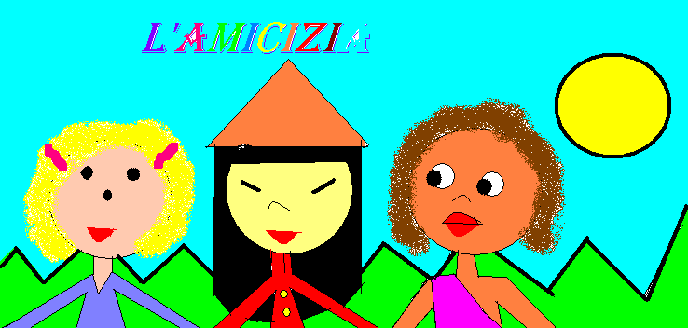
Scuola primaria Classe V A
Insegnante: Ida Guarino

Slide 30
PROGETTO CONTINUITA’ “GIOCHI MATEMATICI”
I giochi matematici rappresentano un modo diverso di affrontare l'insegnamento della
matematica, attraverso il gioco e la competizione i ragazzi sviluppano l’interesse per questa disciplina.
I giochi non hanno la pretesa di insegnare formule, algoritmi o proprietà, tematiche che nel quotidiano lavoro scolastico i docenti affrontano, sono un’occasione di crescita perché l'esigenza di risolvere un problema concreto sviluppa un diverso atteggiamento nei riguardi della realtà.
ATTIVITA’:
- Olimpiadi della matematica organizzati dall'UMI Unione Matematici Italiana e Giochi matematici organizzati dall’Università “Bocconi” di Milano.
- “Giochi d’autunno”, competizione interna alla scuola, che coinvolge la scuola primaria, la scuola secondaria di primo grado e la scuola secondaria di secondo grado.
- Selezione provinciale delle "Olimpiadi" e “Campionati Internazionali di Giochi Matematici”.

